Slide 1

PANCASILA
SEBAGAI
DASAR
DAN
IDEOLOGI NEGARA

Slide 2
Samuel Edsel Fernandez – 2101627093 Faris Nashiruddin Pradiatma – 2101632036 Adhiwira Lokacarya – 2101636362 Chang Minhuei – 2101657865 Jerico – 2101664763 Bayu Segara Hoki – 2101676580
Kelompok CB 1

Slide 3
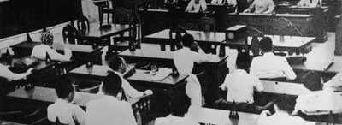
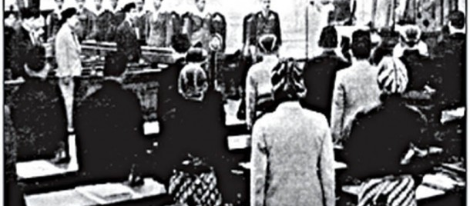
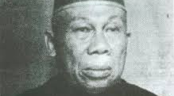
Pendahuluan
Dasar negara Indonesia merupakan hasil pemikiran bersama oleh The Founding Fathers untuk menemukan landasan yang kokoh untuk membentuk negara Indonesia.
Pemikiran bersama tersebut bermula dari Ketua BPUPKI, Dr. Radjiman Widyodiningrat, pada 29 Mei 1945 yang meminta kepada anggotanya untuk membuat dasar Indonesia merdeka.

Slide 4
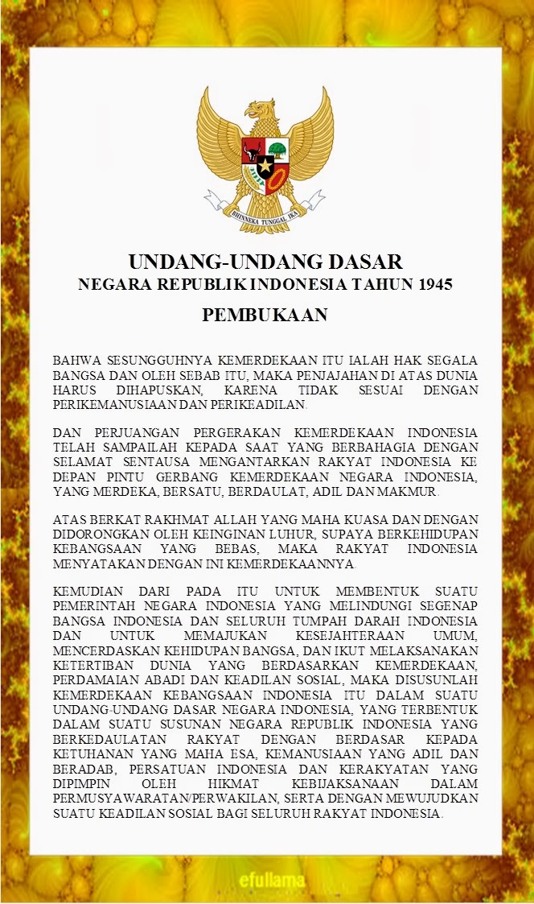

Hubungan Pancasila dengan UU NRI 1945

Slide 5
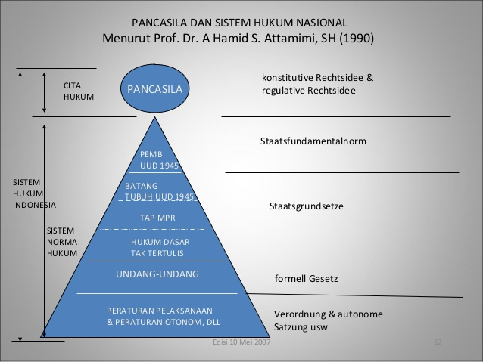
Sebagai Rechts-idee

Slide 6
Dalam yuridis kenegaraan, Pancasila berfungsi sebagai dasar negara yang tercantum pada pembukaan UUD 1945 alinea ke-4 :
“… maka disusunlah Kemerdekaan Kebangsaan Indonesia itu dalam suatu Undang Undang Dasar Negara Indonesia yang terbentuk dalam suatu susunan Negara Indonesia yang berkedaulatan rakyat dengan berdasar kepada Ketuhanan Yang Maha Esa, Kemanusiaan yang adil beradab, Persatuan Indonesia, dan Kerakyatan yang Dipimpin oleh Hikmat Kebijaksanaan dalam Permusyawaratan/Perwakilan, serta dengan mewujudkan suatu keadilaan social bagi seluruh rakyat Indonesia”.

Slide 7
Berdasarkan Ketetapan MPRS NO. XX/MPRS/1966 Pancasila sebagai dasar negara pada hakikatnya adalah sumber dari segala sumber hukum di Indonesia.
Seluruh peraturan perundang undangan di Indonesia (Tap MPR, Undang undang, Peraturan Pemerintah, dll) harus sejiwa dan sejalan dengan Pancasila.

Slide 8
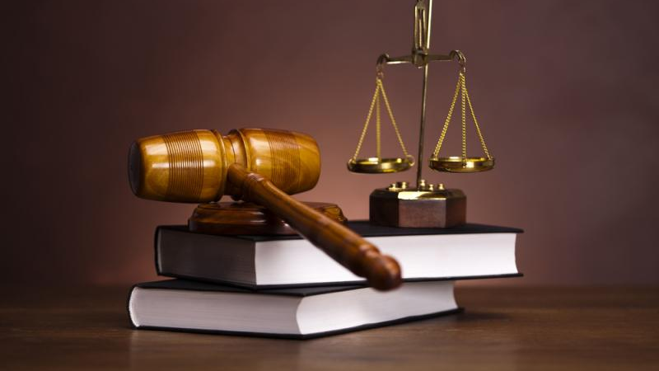
Penjabaran Pancasila dalam UUD NRI Tahun 1945

Slide 9
Hubungan UUD NRI 1945 yang memuat Pancasila dengan Batang tubuh NRI 1945
Kausal
Pembukaan UUD NRI 1945 merupakan penyebab keberadaan batang tubuh UUD NRI 1945.
Organis
Pembukaan dan batang tubuh UUD NRI 1945 merupakan satu kesatuan dan tidak bisa dipisahkan.

Slide 10
Pokok pikiran dalam Pembukaan yang dijabarkan di batang tubuh
Pertama : ‘Persatuan’ yaitu, “negara melindungi segenap bangsa Indonesia dan seluruh tumpah darah Indonesia dengan berdasar atas persatuan dengan mewujudkan keadilan social bagi seluruh rakyat Indonesia”.
Kedua : ‘Keadilan sosial’ yaitu, “negara hendak mewujudkan keadilan social bagi seluruh rakyat Indonesia”.
Ketiga : ‘Kedaulatan rakyat’ yaitu, “negara berkedaulatan rakyat, berdasar atas kerakyatan dan permusyawaratan perwakilan”.
Keempat : ‘Ketuhanan Yang Maha Esa’ yaitu,”negara berdasar atas Ketuhanan Yang Maha Esa menurut dasar kemanusiaan yang adil dan beradab”.

Slide 11
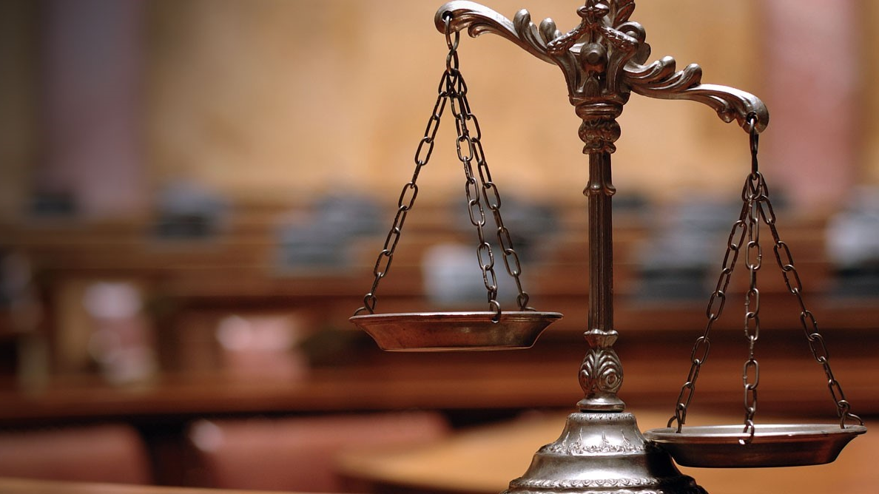
Implementasi Pancasila dalam Pembuatan Kebijakan Negara

Slide 12
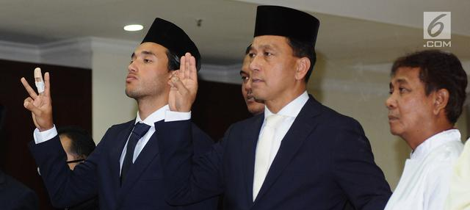
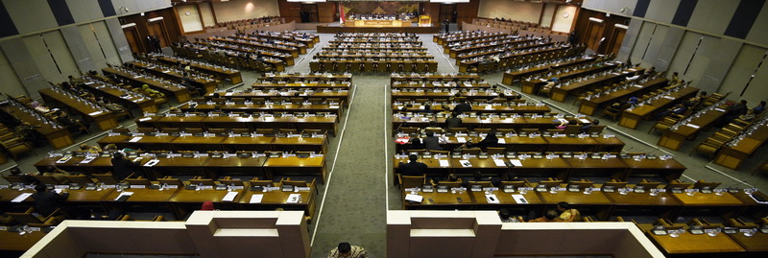
Politik yang Berkemanusiaan
Pasal 26 ayat (1) tentang siapa siapa yang berhak menjadi warga Indonesia
Pasal 27 ayat (1) tentang kedudukan warga negara dalam hukum
Pasal 28 tentang kebebasan berserikat dan berkumpul

Slide 13

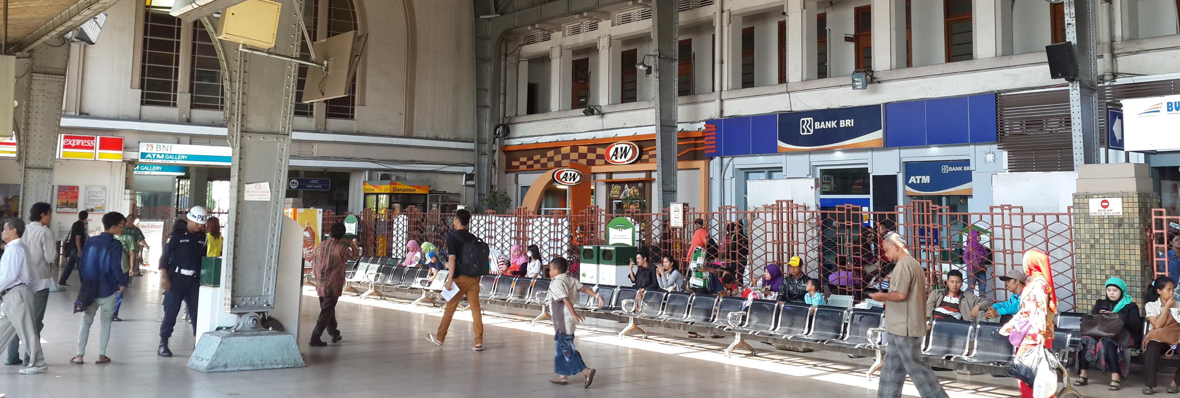
Ekonomi yang Mewujudkan Budi Pekerti Kemanusiaan dan Mencapai Keadilan Sosial
Pasal 27 ayat (2) tentang hak mendapat pekerjaan
Pasal 33 ayat (3) tentang prinsip ekonomi kekeluargaan
Pasal 33 ayat (2) tentang cabang produksi yang penting dikuasai negara
Pasal 33 ayat (3) tentang SDA dikuasai negara untuk kemakmuran rakyat
Pasal 34 ayat (1) tentang fakir miskin dan anak anak terlantar dipelihara negara
Pasal 34 ayat (4) tentang pemerintah menyediakan fasilitas kesehatan dan umum yang layak

Slide 14
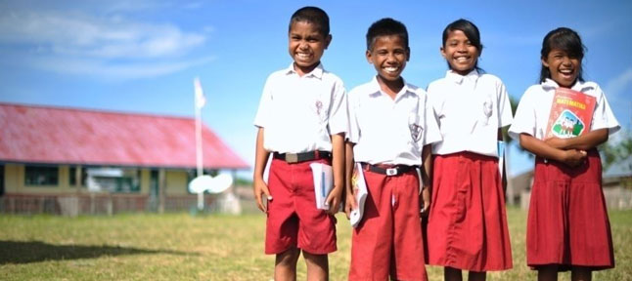
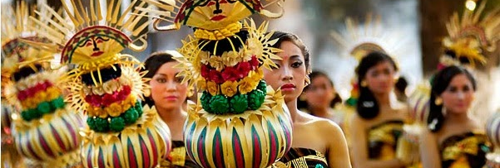
Pengembangan Sosial Budaya berdasarkan Nilai Pancasila
Pasal 29 ayat (1) tentang negara berdasar pada Ketuhanan Yang Maha Esa
Pasal 29 ayat (2) tentang kebebasan memeluk agama
Pasal 31 ayat (1) tentang warga negara berhak mendapat pendidikan
Pasal 32 ayat (1) tentang negara memajukan kebudayaan Indonesia

Slide 15
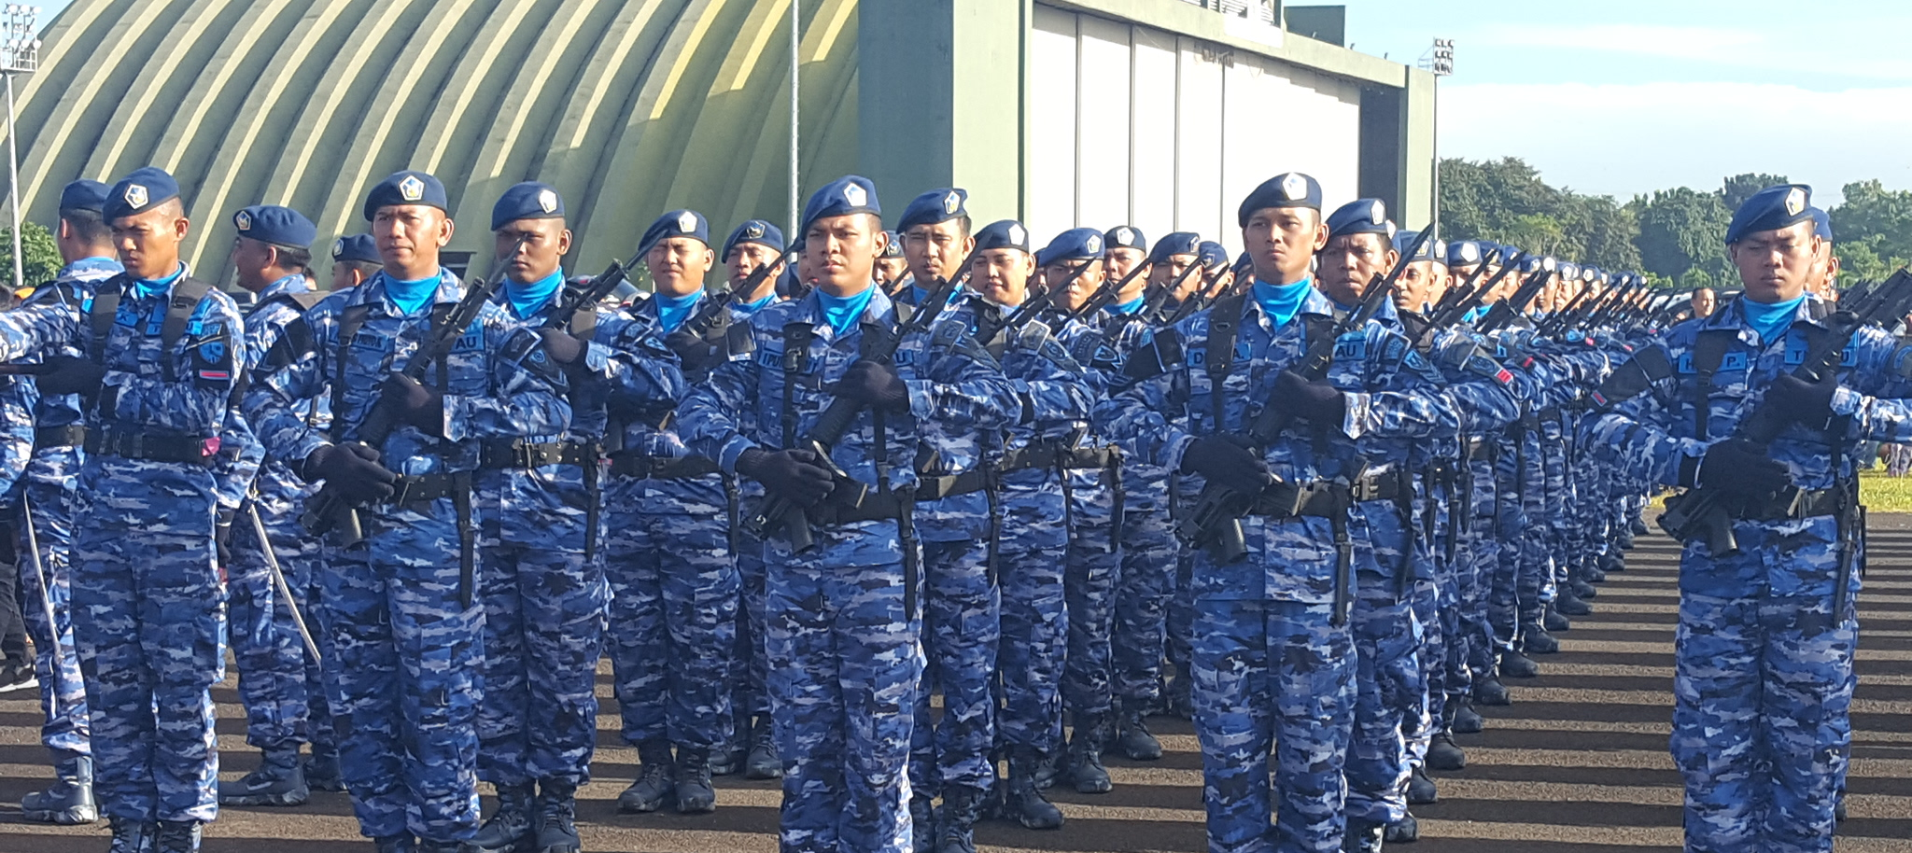
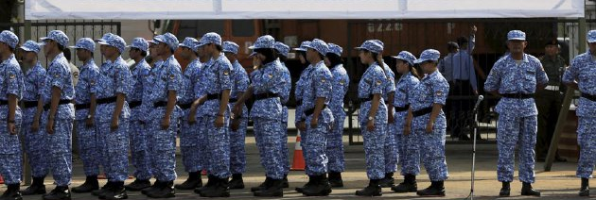
Pertahanan untuk Menjaga Kedaulatan Negara
Pasal 27 ayat (3) tentang warga negara berhak dan wajib ikut serta dalam pembelaan negara
Pasal 30 tentang hak dan kewajiban warga negara ikut serta dalam usaha pertahanan dan keamanan negara

Slide 16

Pancasila sebagai Ideologi Negara

Slide 17
Ideologi
Menurut Prof. W. Howard Wriggins, Ideologi di negara “baru merdeka" dan “berkembang” dapat berfungsi sebagai “confirm and deepen the identity of their people”
Ideologi menurut Oesman dan Alfian (1990:6) berintikan serangkaian nilai (norma) atau nilai dasar yang bersifat menyeluruh yang dimiliki dan dipegang oleh suatu masyarakat atau bangsa sebagai wawasan hidup mereka

Slide 18
Ideologi Indonesia
Sejak 1924, Perhimpunan Indonesia (PI) di Belanda, mulai merumuskan konsep ideologi politiknya. Bahwa tujuan merdeka didasarkan pada 4 prinsip : Persatuan nasional, solidaritas, nonkooperasi, dan kemandirian.
Tan Malaka menulis buku Naar deRepubliek Indonesia (Menuju Republik Indonesia). Dia percaya bahwa paham kedaulatan rakyat memiliki akar yang kuat dalam tradisi masyarakat Indonesia.
Soepomo, dalam sidang BPUPKI pada 31 Mei 1945, memberikan 3 pilihan Ideologi, yaitu Individualisme, Kolektivisme, dan Integralistik.

Slide 19



Pancasila dan Ideologi Dunia

Slide 20
Pancasila dan Liberalisime
Tahun 1950-1959 merupakan periode pemerintahan demokrasi liberal.
Indonesia tidak menerima liberalisme karena :
Individualisme barat mengutamakan kebebasan makhluknya.
Cenderung bersifat sekuler dan diperkuat oleh pembolehan menjadi atheis.
Boleh mengkritik agama dan kepercayaan orang lain

Slide 21
Pancasila dan Komunisme
Pelarangan penyebaran Komunisme ditegaskan dalam Tap MPR No.XXV/MPRS/1966, Tap MPR No. IX/MPR/1978, dan Tap MPR No. VIII/MPR/1983
Indonesia tidak menerima Komunisme Karena :
Komunisme tidak mementingkan agama
Tidak menghormati manusia sebagai makhluk individu
Bersifat totaliter
Ideologi bersifat dogmatis (tertutup)

Slide 22
Pancasila dan Agama
Berdasarkan Kongres Pancasila, dijelaskan bahwa bangsa Indonesia adalah bangsa yang religius.
Hubungan negara dengan agama menurut NKRI yang berdasarkan Pancasila :
Negara adalah berdasar Ketuhanan Yang Maha Esa
Bangsa Indonesia itu ber-Ketuhanan Yang Maha Esa
Tidak ada tempat bagi Atheisme dan Sekulerisme
Tidak ada pertentangan agama
Tidak ada pemaksaan agama
Memberikan Toleransi terhadap orang lain

Slide 23



Slide 24
Pelanggaran Hukumoleh Ormas (Hizbut Tahrir Indonesia)
“Juru bicara HTI Ismail Yusanto mengatakan pada Mei lalu bahwa saat ini HTI sudah ada di 34 Provinsi dan lebih dari 300 di kabupaten/kota.”.
(tirto.id/cara-dakwah-hti-memikat-pengikut-dan-simpatisan-di-kampus-cs9d)
Ormas yang tidak sejalan dengan hukum
Ingin merubah NKRI yang berdasar Pancasila

Slide 25
Pembakaran Tempat Ibadah
“Kerusuhan di Tanjung Balai, Asahan yang berujung pada isu SARA menyebabkan satu vihara dan empat kelenteng hangus terbakar, Jumat (29/7/2016) malam.”.
http://www.tribunnews.com/regional/2016/07/30/kronologis-pembakaran-vihara-dan-empat-kelenteng-di-tanjungbalai

Slide 26
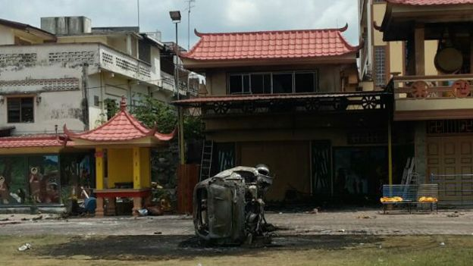

Slide 27
Pertanyaan dan Jawaban
Pertanyaan :
1 . Kevin Agustin : “Kenapa di slide, komunisme yang cenderung otoriter disebut totaliter?”. Apa sih sebenernya totaliter itu?
Jawaban :
1 . Samuel Edsel Fernandez & Adhiwira Lokacarya : Karena yang dimaksud didalam slide adalah komunisme yang cenderung totaliter,bukan yang cenderung otoriter.
Totaliter itu adalah pemikiran politik yang melihat bahwa eksistensi manusia secara orang perorang tidaklah penting, sebaliknya tiap manusia menjalankan perannya untuk mendukung tercapainya kepentingan bersama.
Terima kasih atas kerjasamanya~!!

